Slide 1

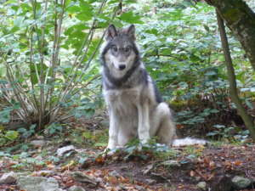
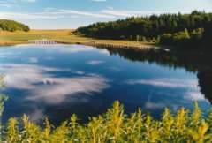


Séjour dans le Gévaudan du 26 octobre au 1er novembre 2019
« détente, bien être, relaxation, nutrition »
Rétrospective
Séjour 2019
SED1+
Financé grâce au soutien
de la Fondation Auchan

Slide 2
Séjour 2019
SED1+
1/ Les objectifs du séjour
Pour qui, pour quoi ? Où ?
Comment ? Quelle prise en charge ?
2/ Le déroulement
Organisation générale,
Activités et ateliers,
Planning et reportage photos
3/ Les retours des participants

Slide 3
Séjour 2019
SED1+
1/ Les objectifs du séjour :
Pour qui, pour quoi ? Où ?
Comment ? Quelle prise en charge par l’association ?

Slide 4
Séjour 2019
SED1+
Un séjour pour les enfants
atteints du SED, et leurs parents
Du 26 octobre au 1er novembre 2019
Plus de 50 inscrits
Enfants de 5 à 18 ans
Chaque enfant était accompagné d’un aidant (parent/accompagnant) souvent lui-même atteint par la pathologie

Slide 5
Séjour 2019
SED1+
... pour
S’extraire du quotidien et de la maladie
Se détendre, se relaxer et s’oxygéner
Se retrouver , soi même et en famille
Se concentrer sur son bien être
Pratiquer des activités adaptées
Etre pris en charge par des professionnels
S’approprier des bases en nutrition (intolérances, allergies, manger sain)
Découvrir des activités
Redécouvrir ses capacités
Découvrir la nature et les animaux de la région (bisons, faune…)

Slide 6
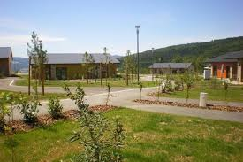
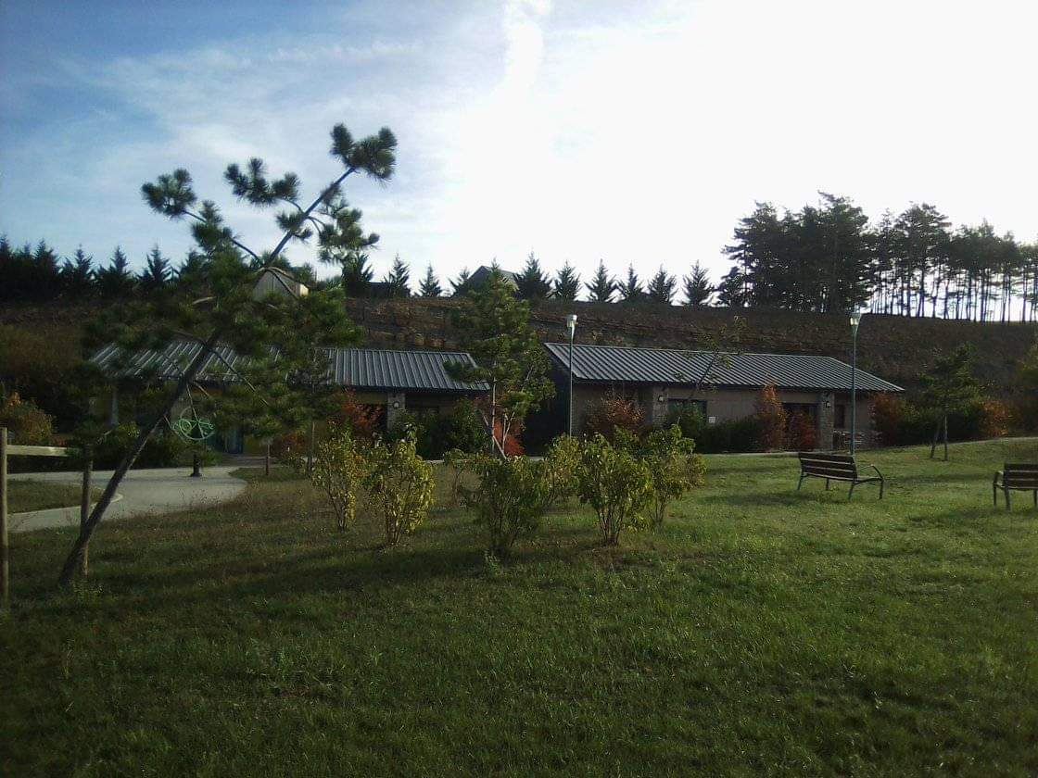
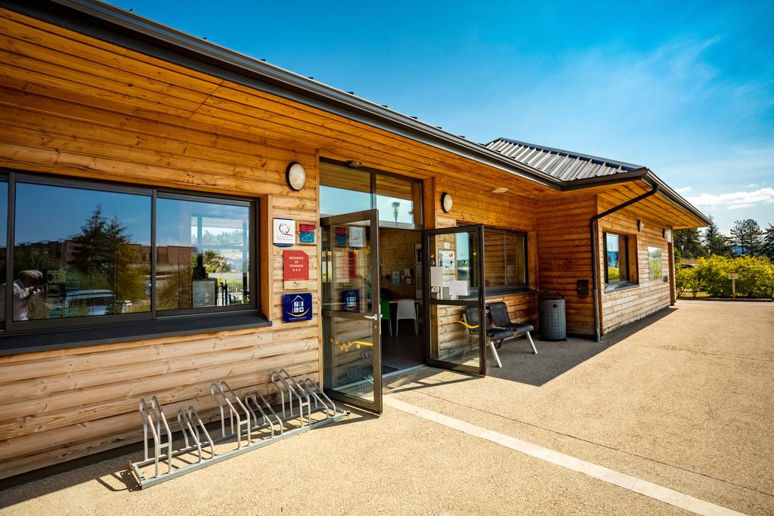
Séjour 2019
SED1+
...grâce à un village privilégié…
Un complexe /village exceptionnel,
Réellement et parfaitement adapté aux PMR, avec de multiples aires de jeu, parcours santé etc Les Hauts du Gevaudan
avec un personnel
et un encadrement de qualité,
à l’écoute et très accompagnant,
que nous remercions chaleureusement.

Slide 7
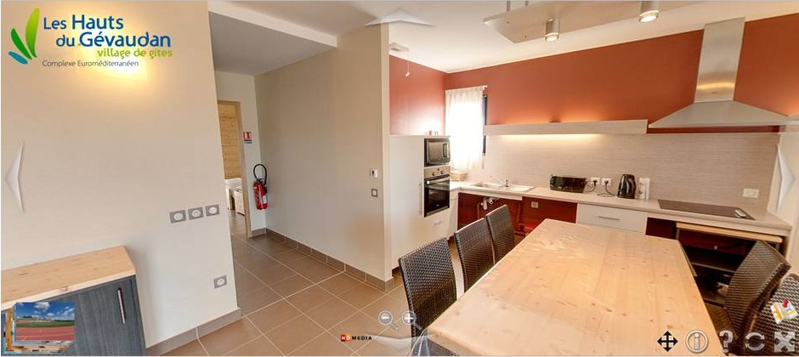
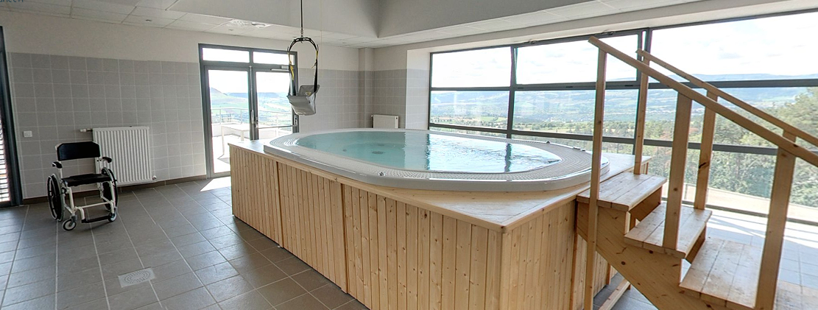
Séjour 2019
SED1+
… à un hébergement adapté
et confortable…
Des Cottages spacieux et
fonctionnels de 83 m² , parfaitement
équipés et pensés pour le confort,
l’accessibilité et la praticité au
quotidien (4/6 pers.),
=> Un espace détente accessible pendant tout le séjour (jacuzzi, sauna, hammam),
restauration possible dans le complexe.

Slide 8
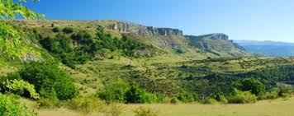
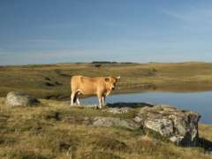
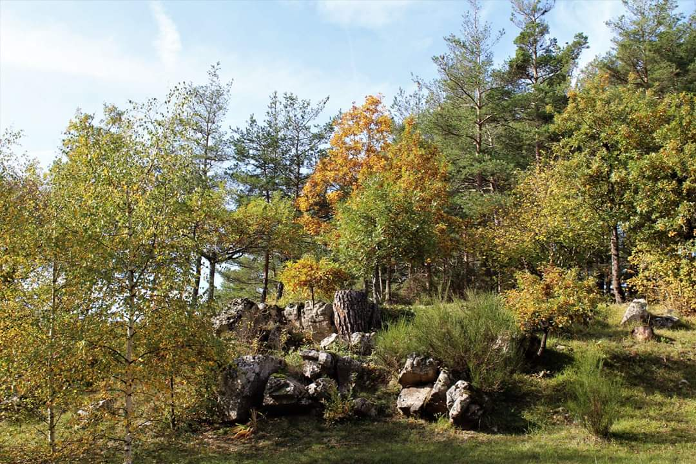
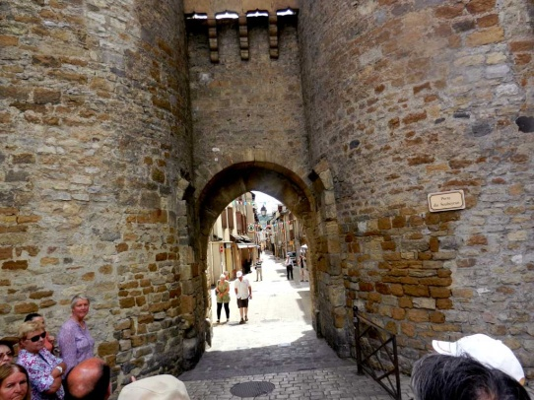
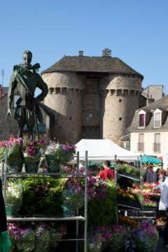

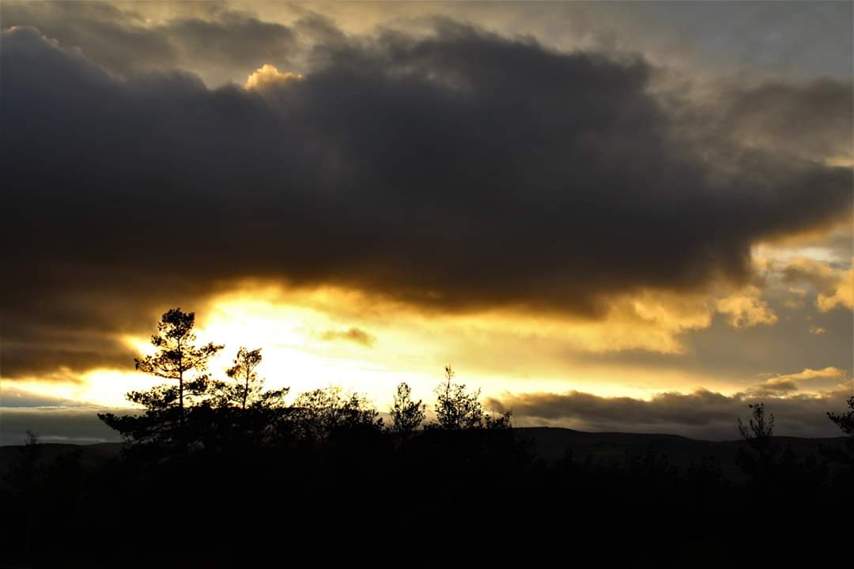
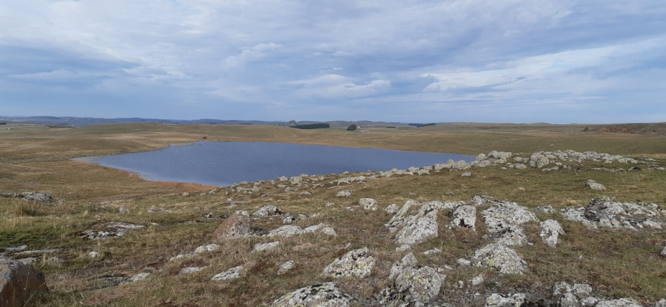

Séjour 2019
SED1+
… à la situation géographique …
Un cadre verdoyant, montagneux,
historique,
calme et superbe,
propice à la détente !

Slide 9
Séjour 2019
SED1+
… et à des ateliers et activités
adaptés et encadrés
Atelier « bien manger, manger sain », légumes de saison
Séances de sport adapté au village (tir à l’arc, sarbacane etc),
Chemins de promenades/randonnées au départ du site,
Hammam, sauna, jacuzzi pour les adultes,
Méditation, relaxation…
Prise en charge des enfants pour que les parents puissent se retrouver et « souffler »,
Visite en calèche du parc des bisons (pour les enfants, pris en charge par des encadrants),
Equitation, quad,
Ateliers pour les enfants (ludico-thérapeutiques, écoute par un professionnel…),
Formation pour les dossiers MDPH par un professionnel,
Etc…

Slide 10
Séjour 2019
SED1+
Un séjour pris en charge
quasi intégralement par SED1+
Hébergement en cottage 4 à 6 personnes (regroupements possibles)
Nettoyage du cottage par un service de ménage
Repas du soir de l’arrivée et du soir précédent le départ inclus
Ateliers et visites
Espace détente
Enveloppe par famille pour participation aux frais de déplacement (barème selon éloignement et montant selon le nombre de familles participantes).
Grâce à la subvention
de la Fondation Auchan
Seuls reste à charge : frais de trajet pour venir au village (partiellement),
repas non pris en charge par l’association, activités non proposées/prises
en charge par l'association, dépenses personnelles sur place.

Slide 11
Séjour 2019
SED1+
2/ Le déroulement du séjour :
Organisation générale,
Activités et ateliers,
Planning et reportage photos

Slide 12
Arrivée, prise en charge
Séjour 2019
SED1+
Arrivée le samedi 26/10/2019 à partir de 16 heures
Repas ensemble pour se découvrir et visite du site
Le dimanche 27/10/2019 : journée libre en famille
Du lundi 28 au jeudi 31/10/2019 : activités diverses, ateliers, espace détente parents, formation, prestataire …..(cf planning)
Le jeudi 31/10/2019 soir : soirée Halloween, repas ensemble
- Départ le vendredi 1er novembre (ménage inclus dans la prestation)

Slide 13
Organisation générale
Séjour 2019
SED1+
=> Chaque jour des activités étaient proposées,
matin et après-midi, pour les enfants et les parents, au sein du complexe ou à l’extérieur.
=> Les parents avaient accès à l’espace détente pendant le séjour.
=> Nous avons eu la chance d’avoir plusieurs professionnels qui se sont mobilisés pour notre association et ont été présents, pour certains toute la semaine !
Monsieur Stéphane Bonvallet, 8 fois champion du monde de tricycle handi (cf : https://bonvalletstephane.com/), pédo-psychologue, spécialiste et entrepreneur, qui a accompagné les enfants autour de plusieurs ateliers pédo-psy, qui a présenté le « rouladonf » et a proposé une écoute et un accompagnement sans faille ;
Claire Marie Gonnaud, orthoprothésiste, qui a pu prodiguer conseils et orientations avisés aux parents ;
un prestataire de matériel médical.

Slide 14

Planning des activités
Séjour 2019
SED1+
LUNDI | 9H30 -11H30 - Atelier Stéphane Bonvallet (écoute / groupe 1) Atelier loisirs créatifs, paracorde, tricot… Atelier découverte faune et flore dans la forêt en proximité du village vacances | 13h30 – 17h30 : Visite des Bisons (enfants) 15h00 – 17h00 : Formation dossier MDPH (parents) 17h30 – 18h30 : temps d’échange collectif
MARDI | 10h00 – 12h00 Equitation enfants (groupe 1- petits) et accompagnants ; Atelier cuisine / nutrition (groupe 2) Atelier avec Stéphane Bonvallet (groupe 3) Présentation matériel médical | 14h00 – 17h00 : Equitation pour les groupes 2 et 3 Atelier cuisine/nutrition pour les groupes 1 et 3 Atelier créatif, halloween etc ou repos pour le groupe non occupé 17h00 : GOUTER pour tous : dégustation des réalisations, explications aux parents des livrets… 17h45 - 19h00 : Présentation du Rouladonf par Stéphane et du matériel par JJacques

Slide 15

Planning des activités
MERCREDI | 10h00 – 12h00 : Atelier avec Stéphane Bonvallet (groupe 2) Présentation matériel médical Activité nature Détente | 14h00 – 17h00 : QUAD par groupes Activité manuelle réalisations en paracorde, tricot, loisirs créatifs… Atelier nature-promenade Relaxation, méditation 17h30 - 18h30 : - Présentation matériel médical
JEUDI | 10h00 – 12h00 : Chasse au trésor dans le village vacances (2 niveaux) Atelier nutrition cuisine parents Relaxation | 14h00-16h30 : Activités sportives adaptées (tir à l’arc, sarbacane…) avec un éducateur sportif adapté Atelier déguisement, maquillage halloween 17h00-19h00 : goûter dégustation préparations légumes de saison fête d’Halloween 19h30 : Repas de fin de séjour tous ensemble

Slide 16
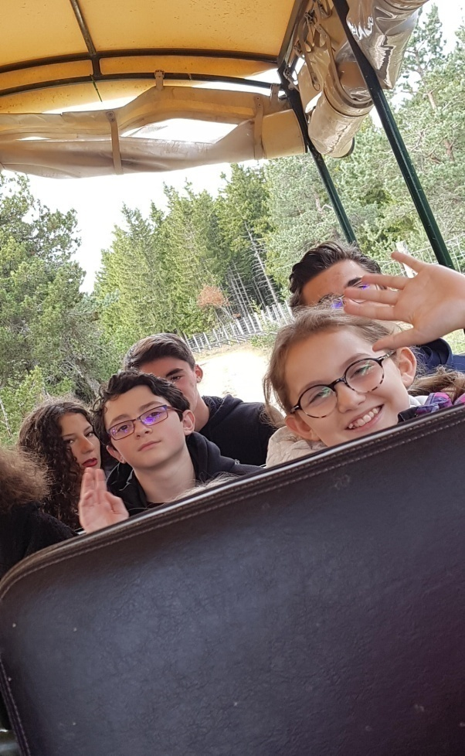
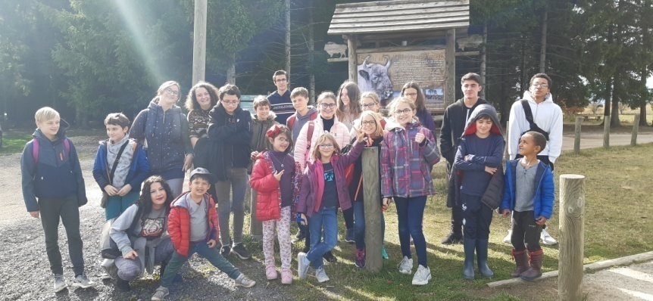
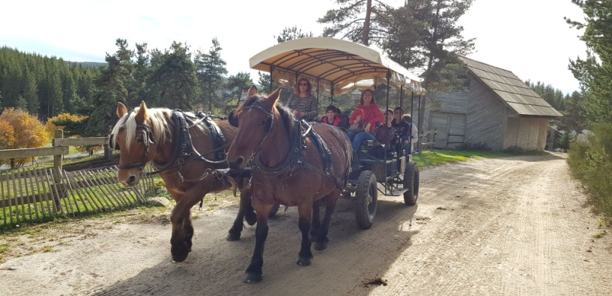


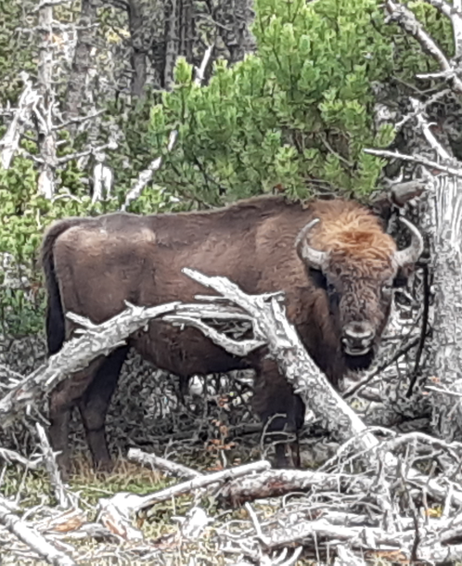
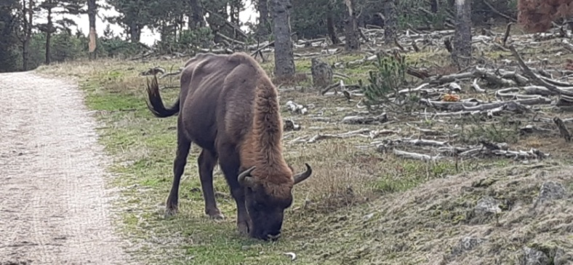

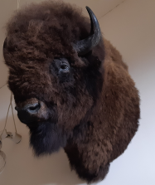

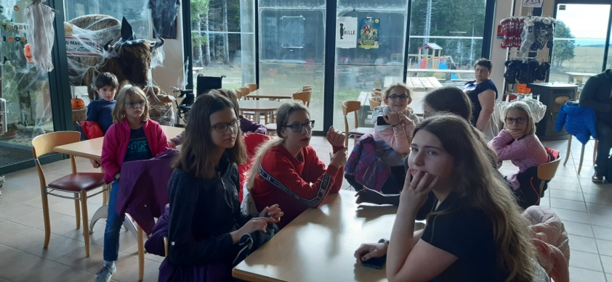
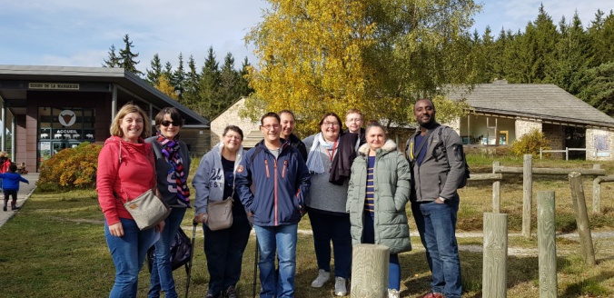
Séjour 2019
SED1+
Grâce à des ateliers et activités
et un encadrement professionnel
Visite en calèche du parc des bisons (pour les enfants, pris en charge par des encadrants), goûter offert aux enfants, temps de jeu et cadeau

Slide 17


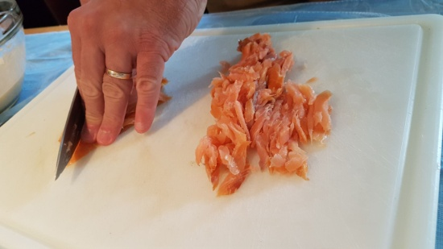
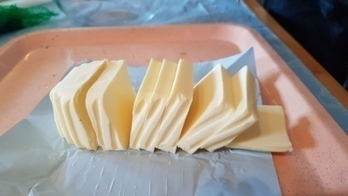
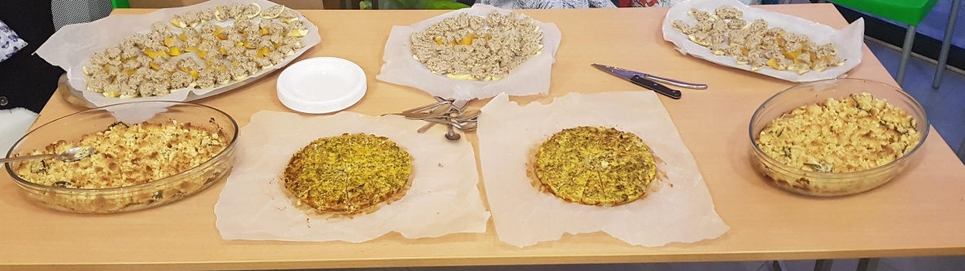

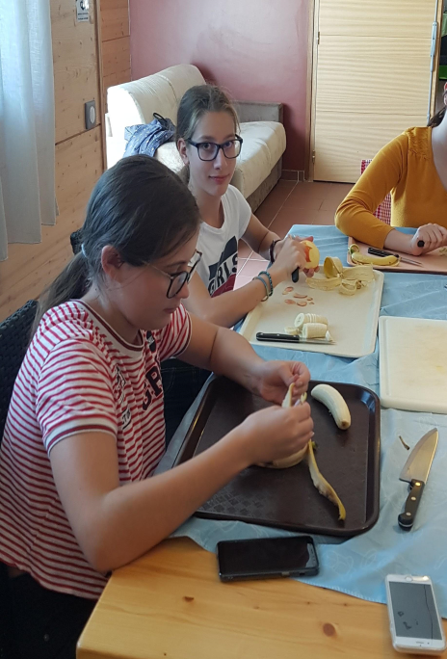
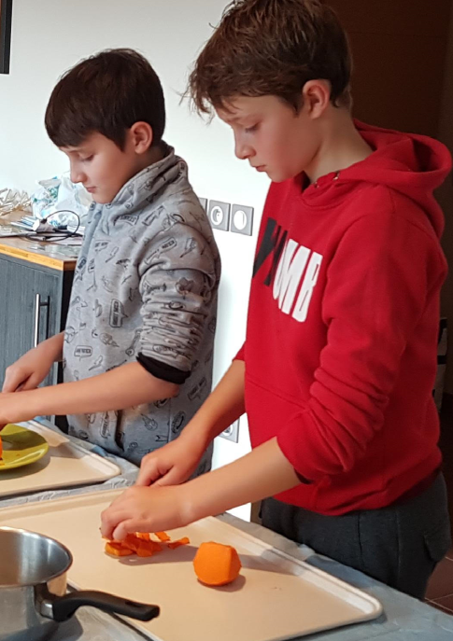
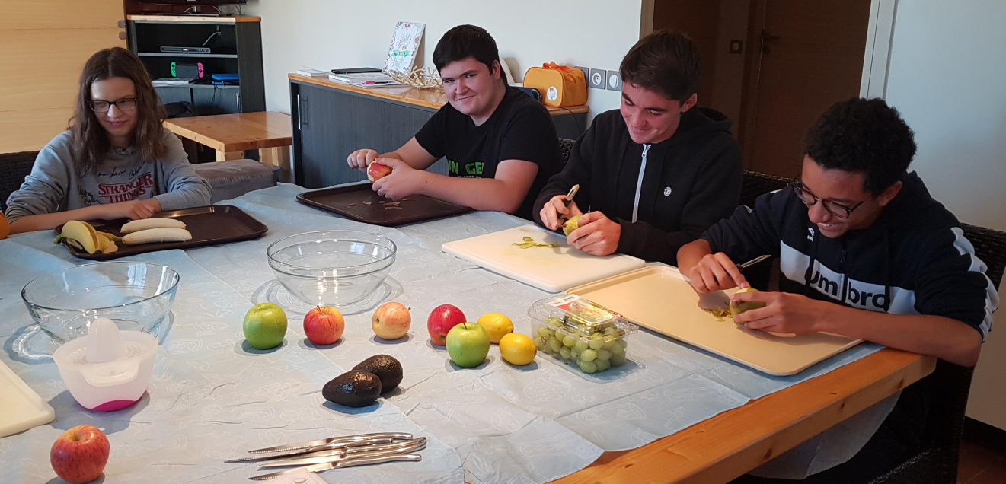
Séjour 2019
SED1+
Des ateliers et activités
et un encadrement professionnel
Atelier « bien manger, manger sain », adultes et enfants,
travail sur les légumes et fruits de saison, les intolérances et les substitutifs, préparation de dégustations pour l’ensemble du groupe (goûter enfants et soirée halloween)

Slide 18
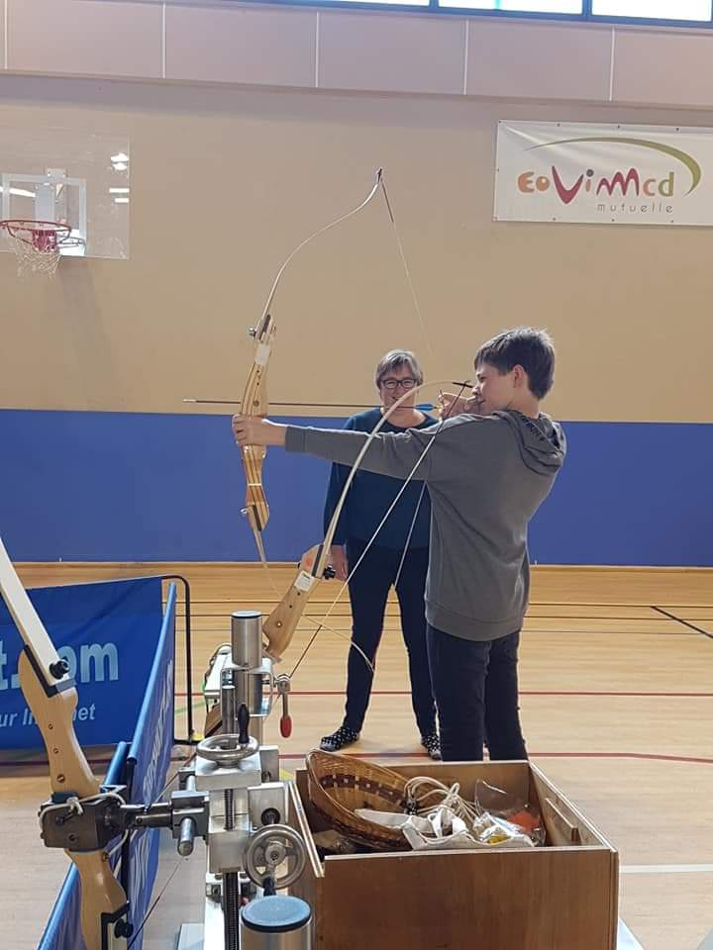
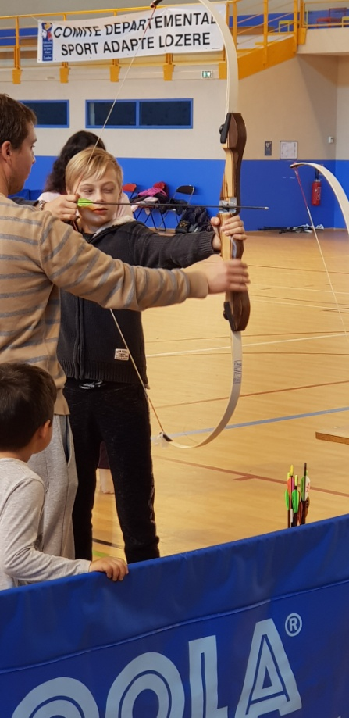
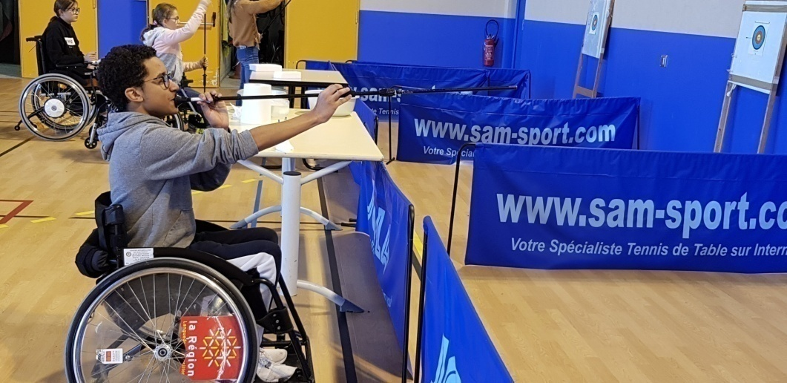
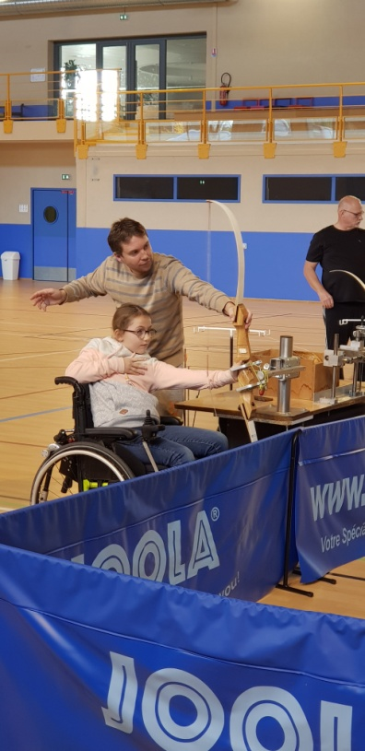
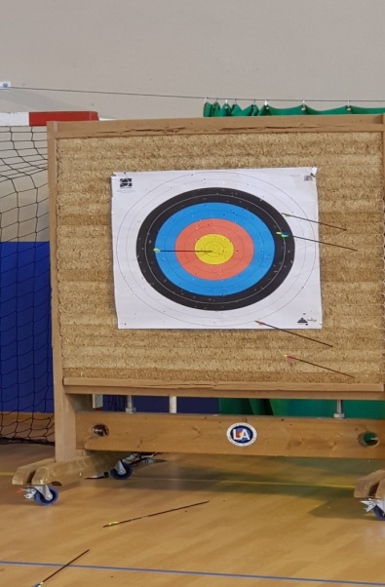
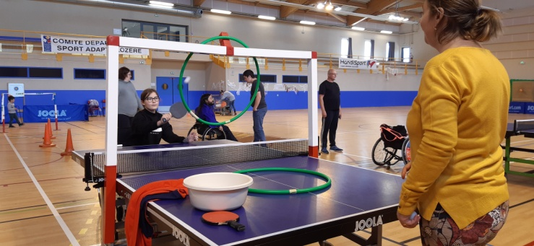

Séjour 2019
SED1+
Grâce à des ateliers et activités
et un encadrement professionnel
Séances de sport adapté au village (tir à l’arc, sarbacane etc) avec un professeur en sport adapté,

Slide 19
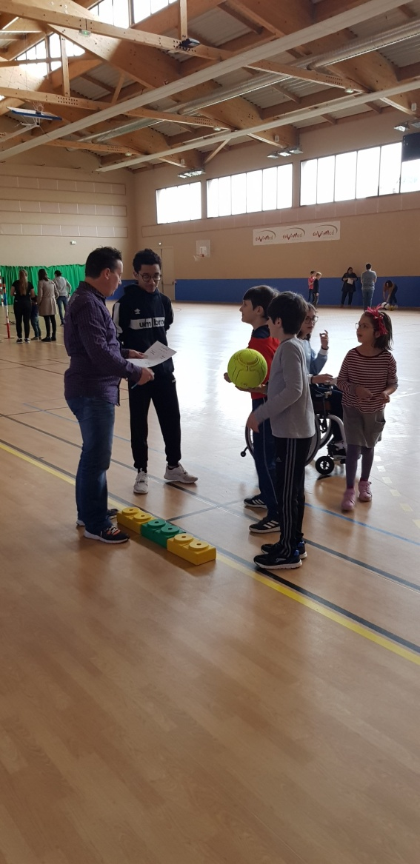
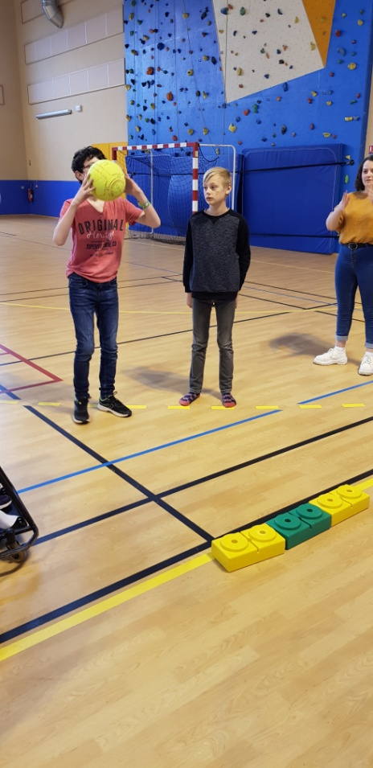
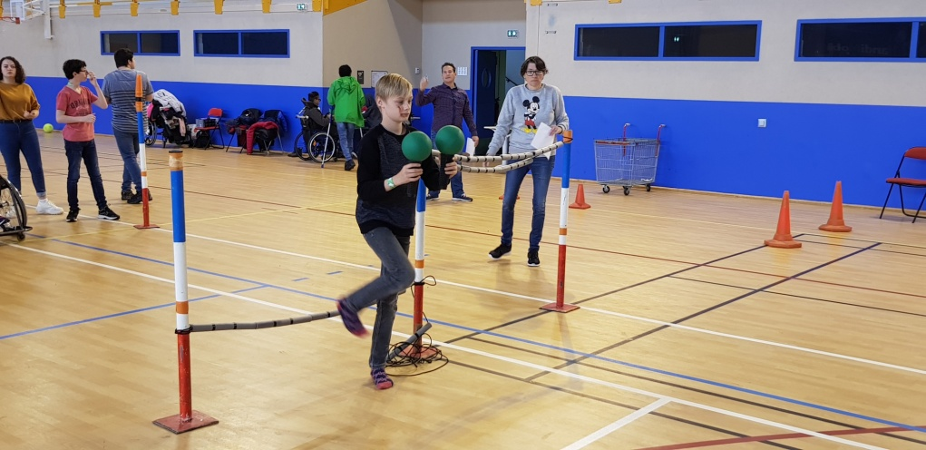
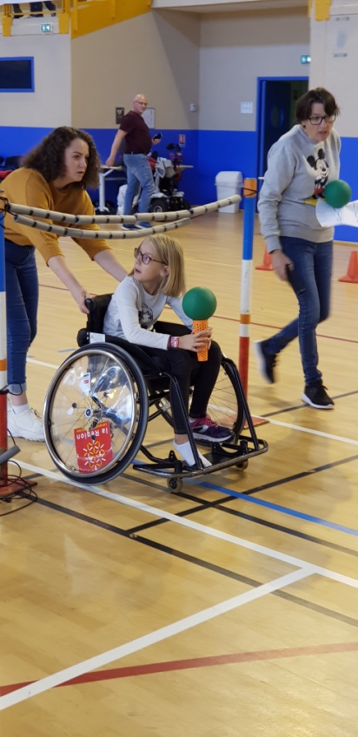
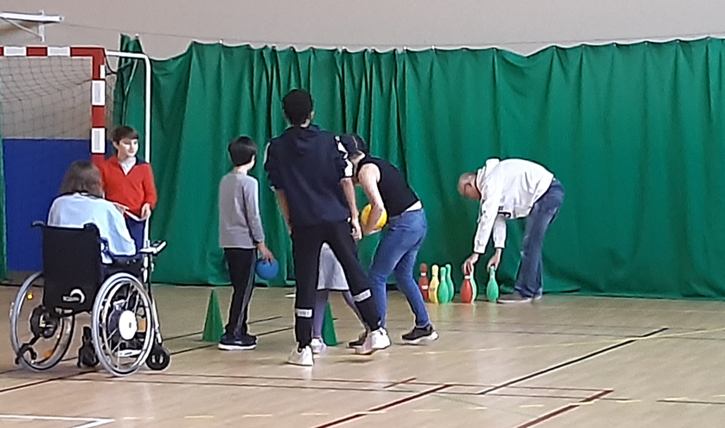
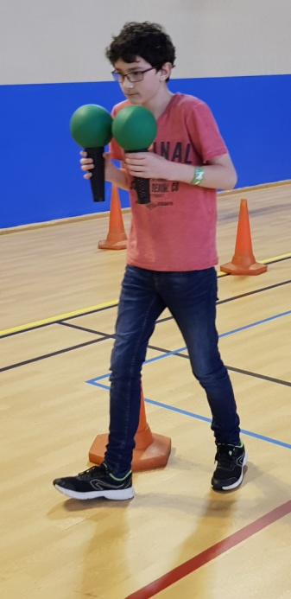
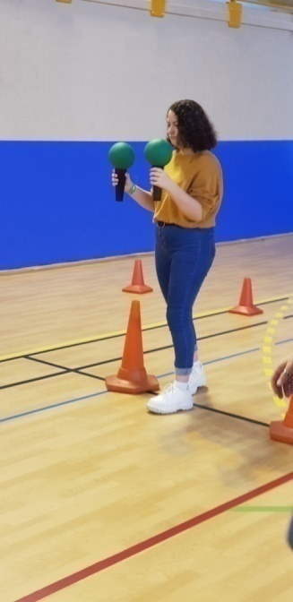
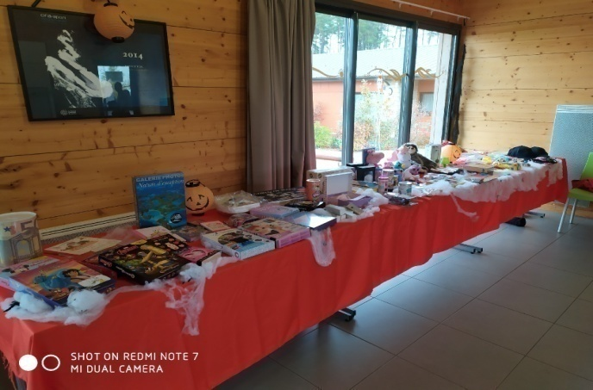
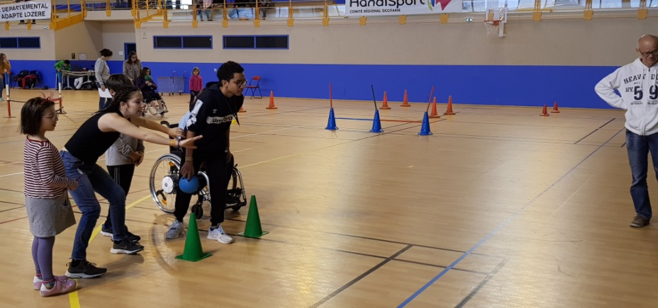
Séjour 2019
SED1+
Grâce à des ateliers et activités
et un encadrement professionnel
Olympiades adaptées par équipe et remise des lots,

Slide 20
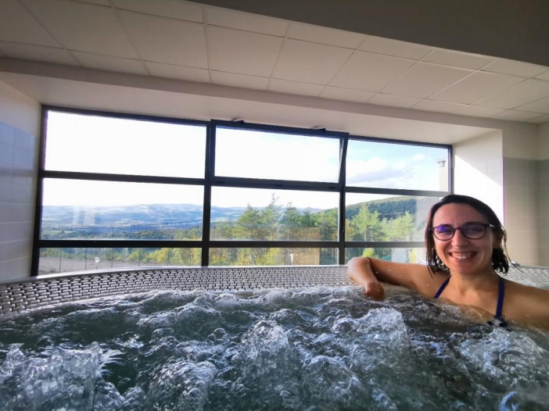
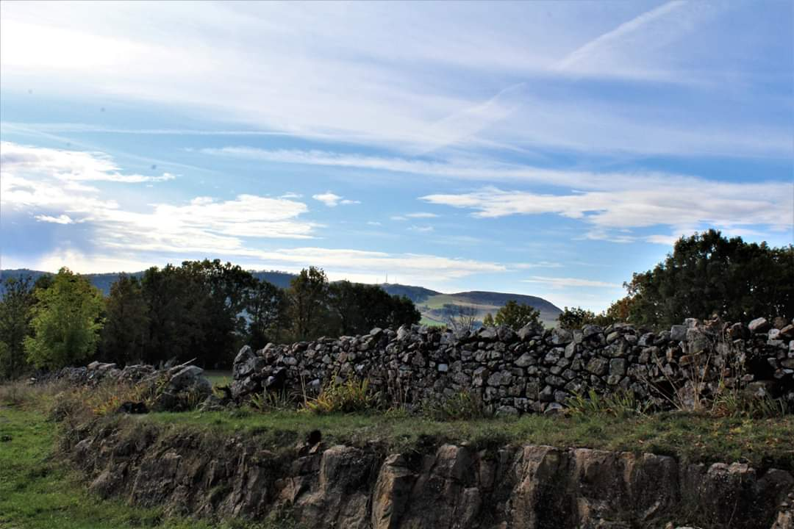
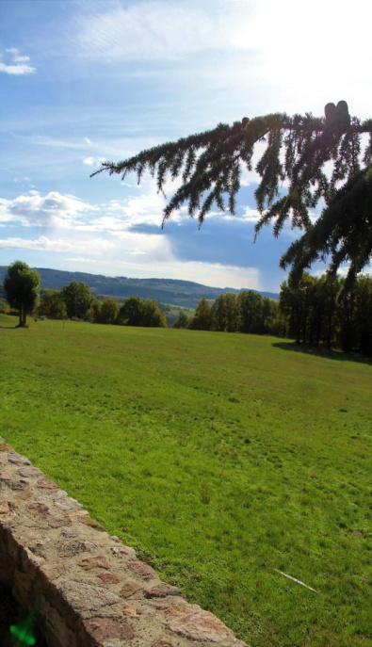

Séjour 2019
SED1+
Grâce à des ateliers et activités
et un encadrement professionnel
Pour les parents spécifiquement :
Prise en charge des enfants pour que les parents puissent
se retrouver, « souffler » et reprendre de l’énergie et de la sérénité,
Hammam, sauna, jacuzzi pour les adultes
- Chemins de promenades/randonnées au départ du site,

Slide 21
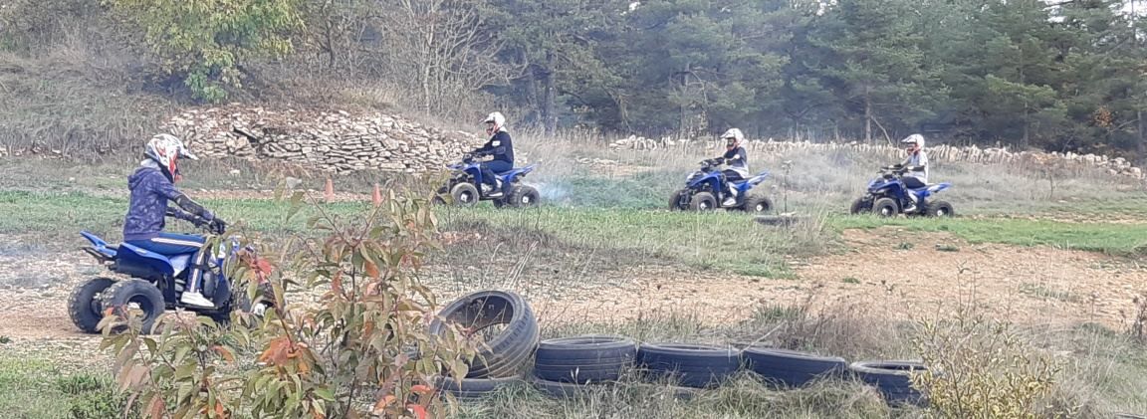
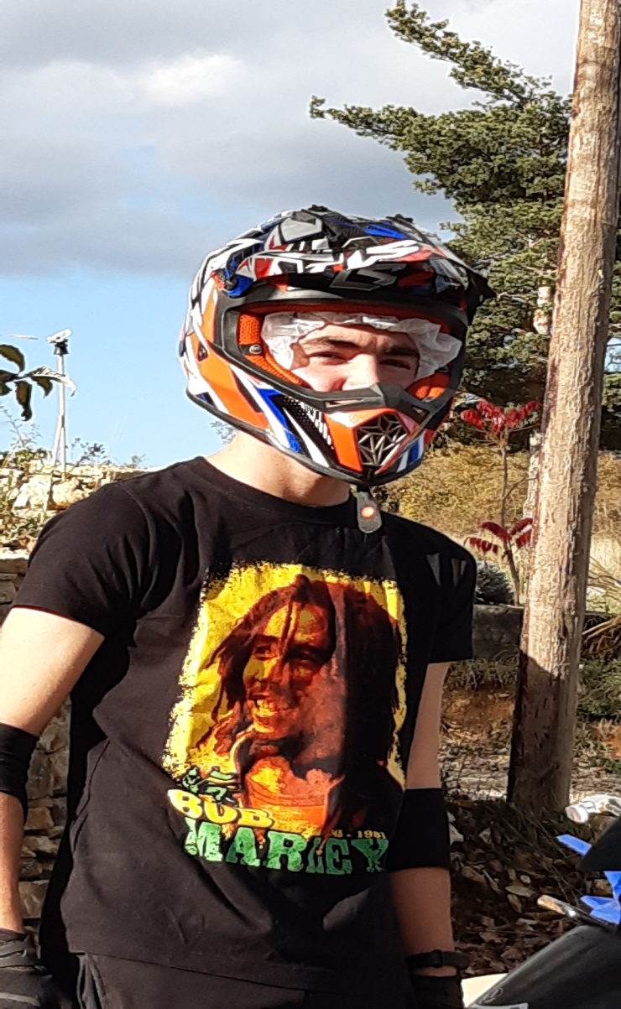
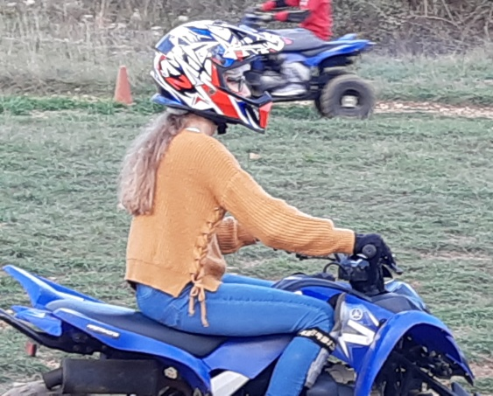
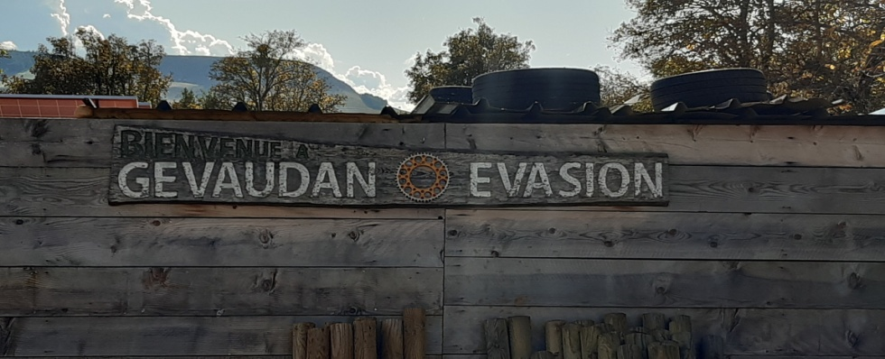

Grâce à des ateliers et activités
et un encadrement professionnel
  Séances de quad
Séjour 2019
SED1+

Slide 22







Séjour 2019
SED1+
Grâce à des ateliers et activités
et un encadrement professionnel
Séances d’équitation enfants et adultes

Slide 23








Séjour 2019
SED1+
Grâce à des ateliers et activités
et un encadrement professionnel
Evènements, activités : illustration : soirée Halloween
(ateliers maquillage, cuisine, chasse aux bonbons, cadeaux et déguisements)

Slide 24
Séjour 2019
SED1+
3 / Les retours des participants
Quelques lignes des familles

Slide 25
Séjour 2019
SED1+
Quelques retours
de parents :
Nous sommes partis au séjour du Gevaudan avec mes 4 fils. Ces quelques jours ont été d’un grand bénéfice pour tous.
Pour ma part, en tant que maman et que sediste, j’ai pu parler aux intervenants médicaux. Ils m’ont fait découvrir les différents matériels pour soulager mes douleurs. J’ai également pu échanger avec d’autres maman, avec qui j’ai gardé contact depuis. Grâce à ce séjour, je me sens moins isolée.
Mais je dirais que le plus grand bénéfice, fut pour mes enfants. Mon fils aîné , sediste et autiste, qualifie ce séjour de « déclic ». Il s’est aperçu que nombreux sont les enfants sedistes qui sont également autistes . Il a pu parler, sans avoir à se cacher car la bas, on ne le regardait pas comme une bête curieuse. Depuis, il s’ouvre plus aux autres.
Mes autres enfants ont cessé de penser qu’ils étaient bizarres . Ils ont vu d’autres enfants qui eux aussi souffraient en permanence, se tordaient , se fatiguaient.. et ils se sont sentis enfin comme les autres.
Ces quelques mots ne sont qu’une infime partie de ce que nous a apporté ce séjour.
Une chose est sure, nous remercions SED1+ et la fondation Auchan.

Slide 26
Séjour 2019
SED1+
L’équitation était vraiment un point fort dans le Séjour, cette activité nous a permise de reprendre confiance en nous et de refaire des activités inespérées.
Le centre était très accueillant et pratique permettant de vraiment se ressourcer, se reposer et de vraiment se sentir en vacances.
L’équipe de l’association a proposé des activités qui ont permises autant de partager, apprendre autour de la maladie avec des personnes qui vivent les mêmes réalités que de découvrir des activités et une nouvelle région.
Un grand merci à la fondation et l’association qui a permis un financement et permettre l’inclusion de tous sans différences.

Slide 27
Séjour 2019
SED1+
J’attendais beaucoup de ce séjour, rencontrer d’autres parents concernés par des enfants malades, proposer des vacances adaptées pour ma fille.
En réalité, j’ai reçu encore bien plus que ce que j’attendais de ce séjour.
J’ai pu me reposer moi-même, car des activités étaient organisées pour mon enfant, et je la savais en sécurité.
J’ai apprécié la belle convivialité qui régnait, sans me sentir obligée de quoi que ce soit. Un respect qui peut paraitre évident lorsque nous sommes tous concernés par le même type de problème, mais qui était permis et facilité par l’organisation parfaite et la bienveillance des organisateurs.
J’ai glané beaucoup d’informations précieuses au contact des familles, et des spécialiste du handicap qui avait été conviés.
Aujourd’hui, j’ai osé interpeller la Mdph à nouveau, j’ai accepté le besoin d’un fauteuil pour l’autonomie de ma fille, je vais plaider pour essayer d’obtenir une ALD, au TGI, car je sais que c’est un besoin et un droit…..
Quant à ma fille, elle a pu profiter de vacances, en étant comprise. À la rentrée elle a demandé un emploi du temps adapté, qui lui a été accordé par l’éducation nationale. Elle a arrêté de vouloir se prouver des choses impossibles, et a vu qu’on peut savourer tout de même la vie, en se donnant les moyens adaptés. Lorsqu’ils existent, il faut les réclamer sans honte. Elle a connu les patch Versatis grâce à une maman qui l’a vue souffrir, et désormais elle les utilise et c’est la seule chose qui la soulage vraiment.
400 pour cent positif. Merci à Auchan et merci à l’équipe de SED 1 plus….
et on revient l’an prochain !!!!!

Slide 28
Séjour 2019
SED1+
Ce message pour vous dire encore une fois que le séjour au Gévaudan était juste super, au delà de l'aspect "vacances" en centre adapté. Nous avons pu passer des moments très fort aussi bien avec les enfants qu'avec les parents.. cela a permis à mon fils de se rendre compte qu'il n'était pas seul..... à souffrir , physiquement et psychiquement .
A présent il a plus de facilité à dire quand il a mal ou quand il n'est pas bien... il voit l'avenir un peu moins sombre qu'il y a quelques mois ... ça lui a permis de voir des enfants de son âge mais aussi des plus grands et de pouvoir échanger et partager des moments fort , dans les activités qui cela dis en passant étaient très bien organisées et adaptées , entre le quad , le poney , les ateliers, les balades, les jeux , mais aussi pendant les temps libres...
Nous sommes rentrés certes un peu fatigués mais la tête , remplis de bons et beaux souvenirs et le cœur plein d'espoir pour la suite...
je vous le dit encore une fois : MERCI SED1 + MERCI DELPHINE // MERCI AURÉLIE // MERCI CHRISTELLE AND CO pour tout ce que vous faites pour nous et nos petits , votre investissement , votre aide et votre force....mais ou allez vous donc chercher toute cette belle énergie ?? et merci Auchan !!!!!
il ne nous reste qu'une chose a dire à quand le prochain séjour??

Slide 29
Séjour 2019
SED1+
Concernant le séjour au Gévaudan, cela a fait beaucoup de bien à mes enfants de rencontrer d’autres enfants ayant le SED. Pour mon mari non-SED et moi, cela nous a permis de voir comment d’autres familles géraient cette maladie au quotidien.
La première réaction de ma fille a été de me dire
« C’était trop bien, l’endroit était agréable. Tout était adapté pour les personnes handicapées. Les activités étaient super, surtout le quad. »

Slide 30

Séjour 2019
SED1+

Slide 31
Séjour 2019
SED1+
Nous espérons, avec ce séjour,
avoir réussi à offrir aux enfants de l’association, et leurs parents, un moment inoubliable, loin des soins quotidiens et des contraintes liées à la maladie.
L'équipe de SED1+
Un grand merci aux équipes du Complexe
« Les Hauts du Gevaudan ».

Slide 32
Séjour 2019
SED1+
Nous remercions énormément
la Fondation Auchan
sans qui ce séjour n’aurait
jamais pu voir le jour.
Un grand merci également à
Olivia Sallé et à Marie Françoise Mairesse
d’avoir cru en nous et de nous avoir donné
la chance de présenter notre projet.
L'équipe de SED1+

